Slide 1

Hoạt động 1: Tìm hiểu thông tin

Slide 2

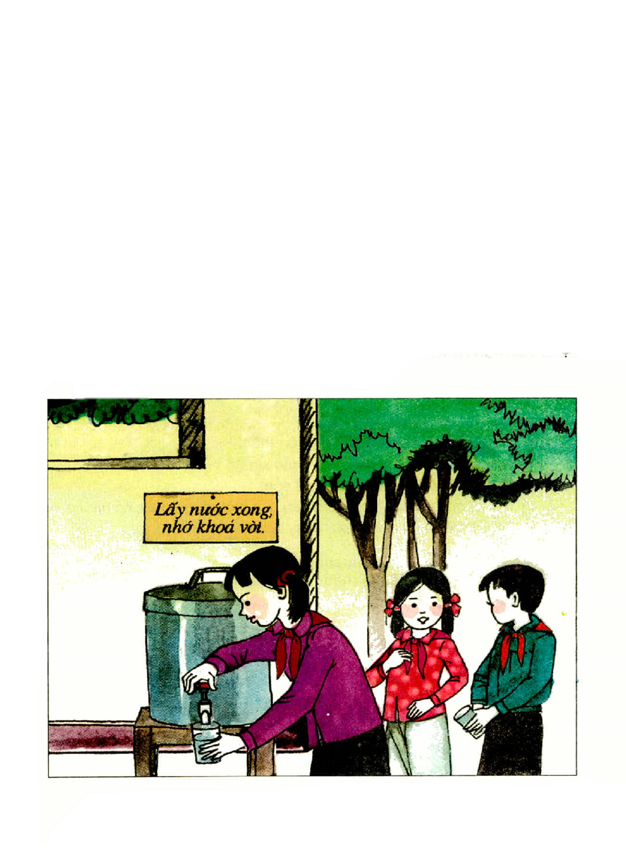
Đạo đức: BÀI 4: TIẾT KIỆM TIỀN CỦA (tiết 1)
- Bức tranh vẽ gì?

Slide 3
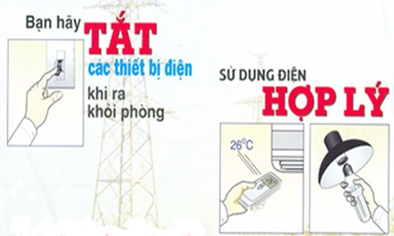
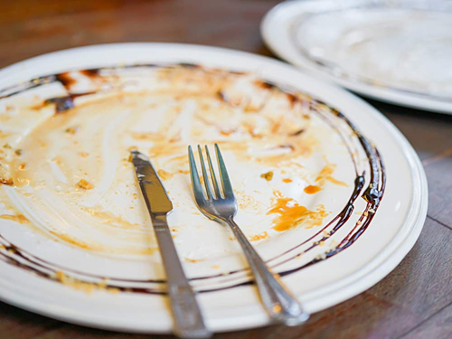

Đạo đức: BÀI 4: TIẾT KIỆM TIỀN CỦA (tiết 1)
Thông tin
* Ở Việt Nam hiện nay, nhiều cơ quan có biển thông báo: Ra khỏi phòng, nhớ tắt đèn.
* Người Đức có thói quen bao giờ cũng ăn hết, không để thừa thức ăn.
* Người Nhật có thói quen chi tiêu rất tiết kiệm trong sinh hoạt hằng ngày.

Slide 4
Đạo đức: BÀI 4: TIẾT KIỆM TIỀN CỦA (tiết 1)
Thông tin
1. Các thông tin trên cho ta biết những gì?
2. Con nghĩ gì khi xem tranh và đọc các
thông tin trên?
3. Đức và Nhật là những nước như thế nào?
4. Theo em có phải do nghèo nên mới
tiết kiệm không? Vì sao?

Slide 5
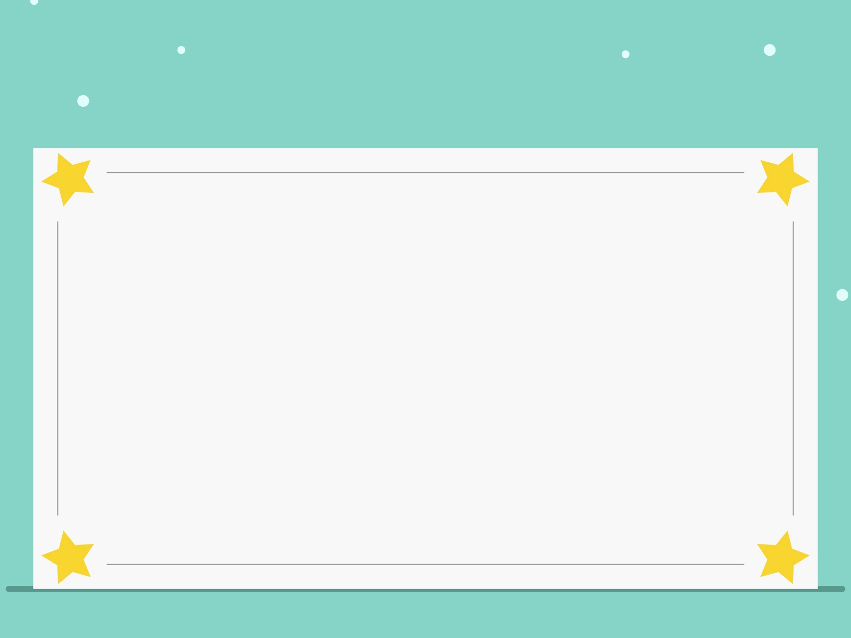
Đạo đức: BÀI 4: TIẾT KIỆM TIỀN CỦA (tiết 1)
Ghi nhớ:
“Tiền bạc của cải là mồ hôi, công sức của bao người lao động. Vì vậy, chúng ta cần phải kiệm, không được sử dụng tiền của phung phí”
- Ca dao:
- Ở đây một hạt cơm rơi
Ngoài kia bao giọt mồ hôi thấm đồng

Slide 6
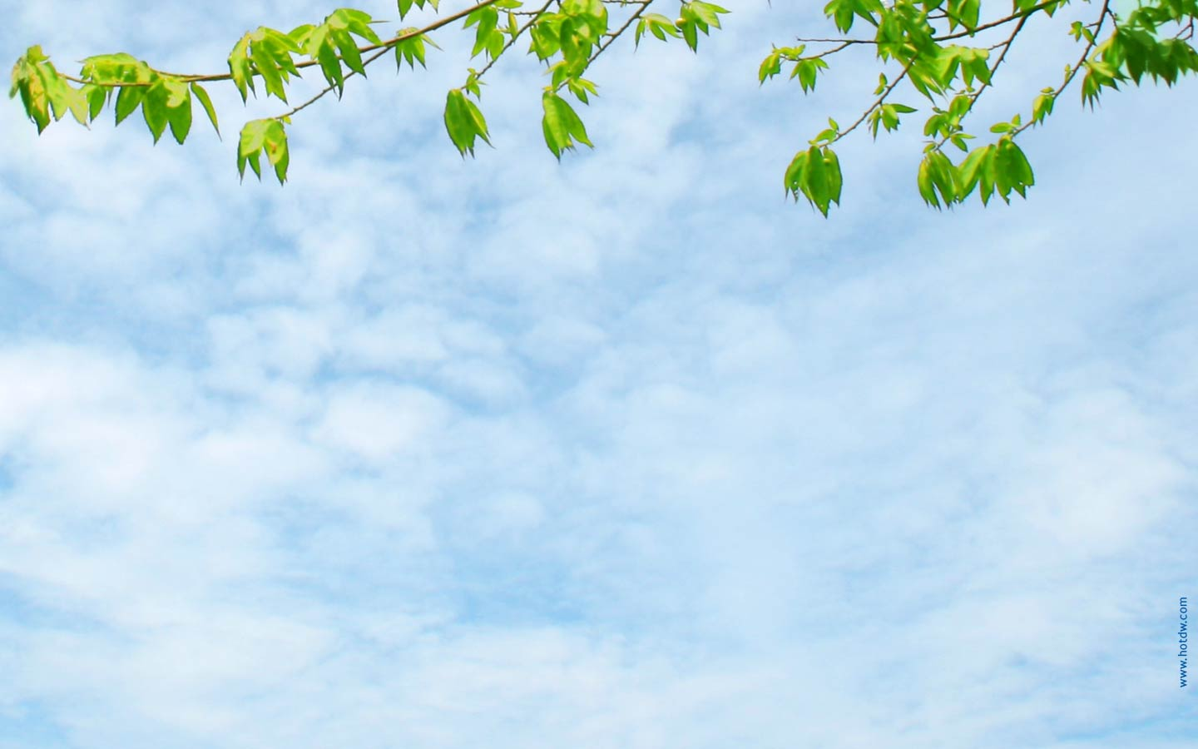
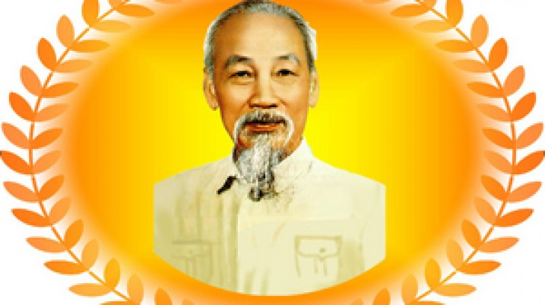
Thứ ngày tháng năm 2021
Đạo đức: BÀI 4: TIẾT KIỆM TIỀN CỦA (tiết 1)
“Sản xuất mà không đi đôi với tiết kiệm thì như gió vào nhà trống”.
HỒ CHÍ MINH

Slide 7
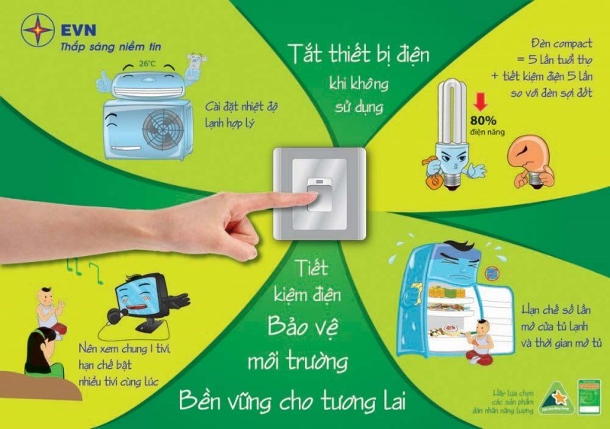

Slide 8
Hoạt động 2: Bày tỏ ý kiến

Slide 9
Bài tập 1. Em hãy cùng các bạn trao đổi , bày tỏ thái độ về các ý kiến dưới đây: tán thành hoặc không tán thành.
1.
Tiết kiệm tiền của là keo kiệt, bủn xỉn.
2.
Tiết kiệm tiền của là ăn tiêu dè sẻn.
3.
Tiết kiệm tiền của là sử dụng tiền của một cách hợp lí, có hiệu quả.
4.
Tiết kiệm tiền của vừa ích nước,vừa lợi nhà.

Slide 10
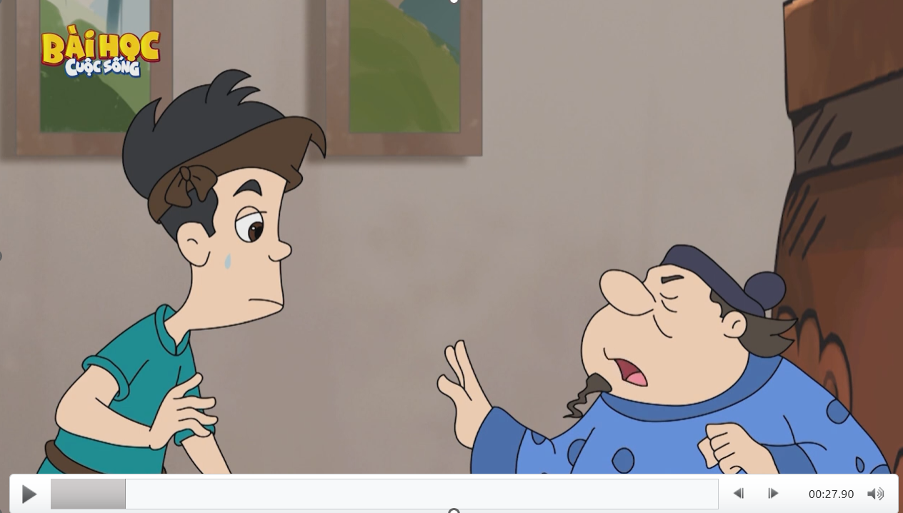

Slide 11
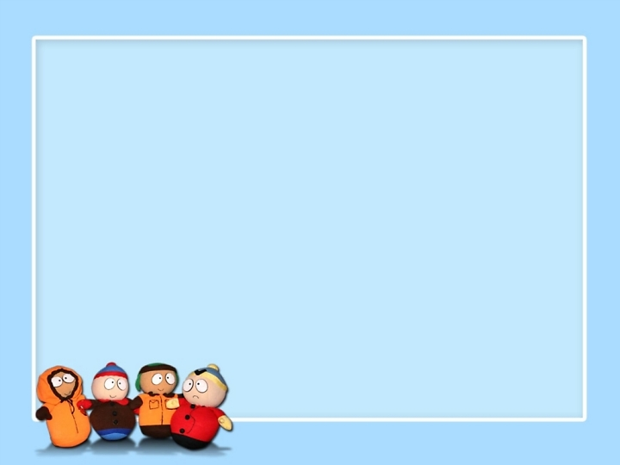

1. Tiết kiệm tiền của là keo kiệt, bủn xỉn.
tán thành
không tán thành
không tán thành

Slide 12

Một gia đình nọ có hai vợ chồng và hai người con. Hai vợ chồng có thu nhập ( tiền lương) 40 triệu một tháng nhưng chỉ tiêu 4 triệu là nhiều nhất để chi tiêu cho sinh hoạt như: việc ăn uống và học hành của các con. (số tiền chi tiêu ở mức thấp nhất). Điều đó làm cho người vợ luôn cảm thấy căng thẳng vì chồng quá dè sẻn trong chi tiêu. Khoản tiết kiệm lên tới 90% là mục tiêu người chồng tự đặt ra và bắt cả nhà phải thực hiện theo. Khi các con lớn hơn và có thể tự lập, người chồng vẫn tiếp tục tiết kiệm như vậy.

Slide 13
1. Tiết kiệm tiền của là keo kiệt, bủn xỉn.
tán thành
không tán thành
không tán thành
2. Tiết kiệm tiền của là ăn tiêu dè sẻn.
tán thành
không tán thành
không tán thành

Slide 14
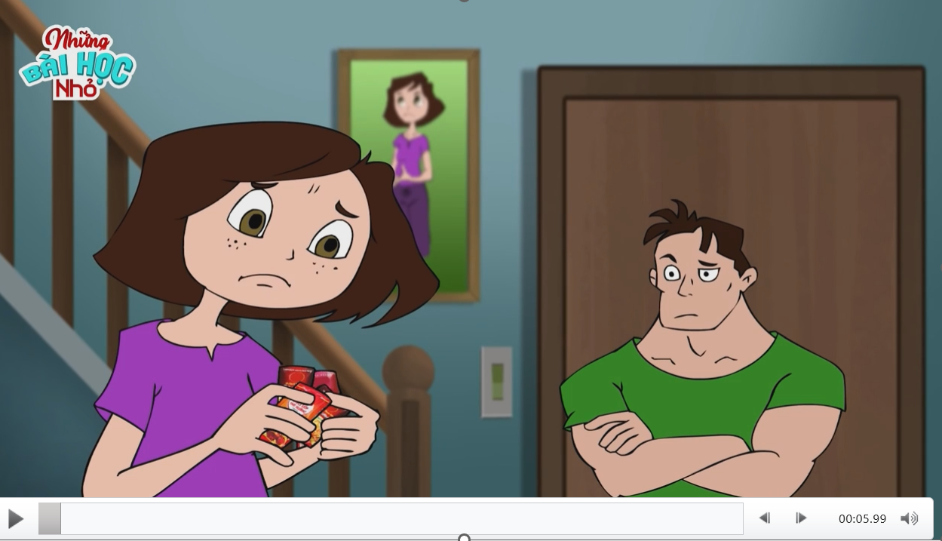

Slide 15

1. Tiết kiệm tiền của là keo kiệt, bủn xỉn.
tán thành
không tán thành
2. Tiết kiệm tiền của là ăn tiêu dè sẻn.
tán thành
không tán thành
3. Tiết kiệm tiền của là sử dụng tiền của một cách hợp lí, có hiệu quả.
tán thành
không tán thành
tán thành

Slide 16
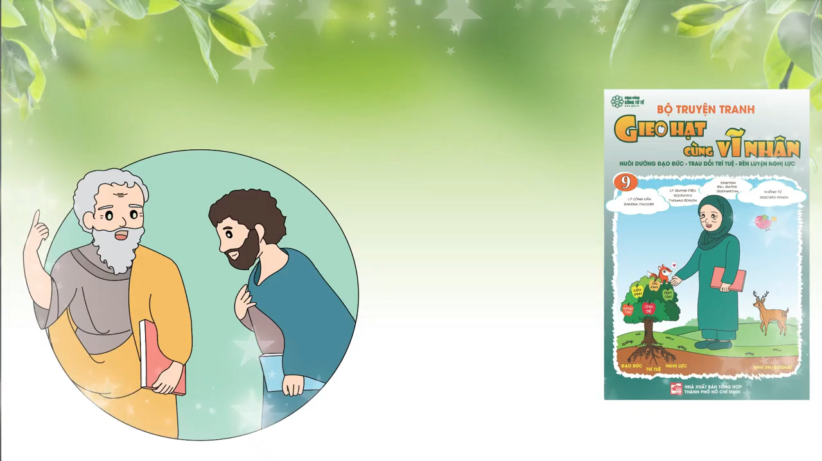

Slide 17
1. Tiết kiệm tiền của là keo kiệt, bủn xỉn.
tán thành
không tán thành
2. Tiết kiệm tiền của là ăn tiêu dè sẻn.
tán thành
không tán thành
3. Tiết kiệm tiền của là sử dụng tiền của một cách hợp lí, có hiệu quả.
tán thành
không tán thành
4. Tiết kiệm tiền của vừa ích nước, vừa lợi nhà.
tán thành
tán thành
không tán thành

Slide 18
Tiết kiệm tiền của là:
3. Tiết kiệm tiền của là sử dụng tiền của một cách hợp lí, có hiệu quả.
tán thành
không tán thành
4. Tiết kiệm tiền của vừa ích nước, vừa lợi nhà.
tán thành
không tán thành

Slide 19

Thế nào là tiết kiệm tiền của?
Sử dụng đúng mục đích, hợp lý, có hiệu quả, có kế hoạch, không sử dụng thừa thãi.
Không phải là bủn xỉn, dè sẻn.

Slide 20

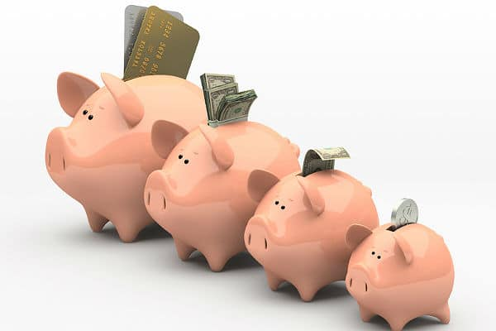
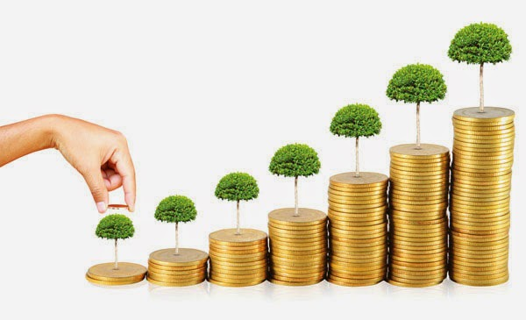
Tiết kiệm tiền của mang lại những lợi ích gì?
Tiết kiệm tiền của còn góp phần bảo vệ môi trường và tài nguyên thiên nhiên. Góp phần làm cho dân giàu nước mạnh.

Slide 21
Thứ ngày tháng năm 2021
Đạo đức: BÀI 4: TIẾT KIỆM TIỀN CỦA (tiết 1)
Bài tập 2: Theo em, để tiết kiệm tiền của, nên làm gì và không nên làm gì?
Nên làm | Không nên làm
- ............................................ - ............................................ - ............................................ | - ........................................... - ............................................ - ............................................

Slide 22
Thứ 5 ngày 22 tháng 10 năm 2020
Đạo đức: BÀI 4: TIẾT KIỆM TIỀN CỦA (tiết 1)
Bài tập 2: Theo em, để tiết kiệm tiền của, nên làm gì và không nên làm gì?
Nên làm | Không nên làm
- Không lãng phí thức ăn - Tắt các đồ dùng thiết bị điện khi không sử dụng - Tái chế đồ cũ để sử dụng vào mục đích khác - Giữ gìn đồ dùng cá nhân, đồ dùng học tập cẩn thận... | - Dùng điện, nước thoải mái. - Thích dùng đồ mới, bỏ đồ cũ - Xé vở, gấp đồ chơi - Xin tiền ăn vặt...

Slide 23
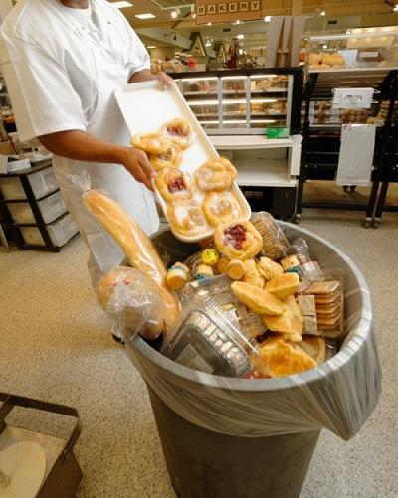
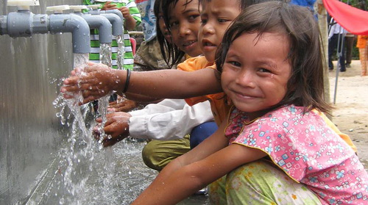
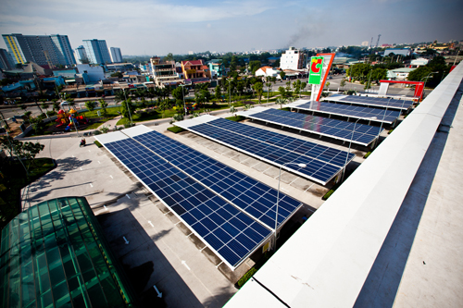


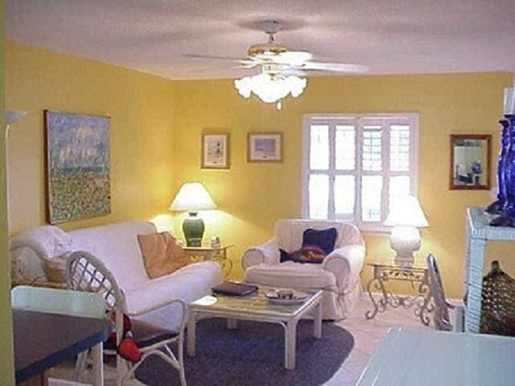
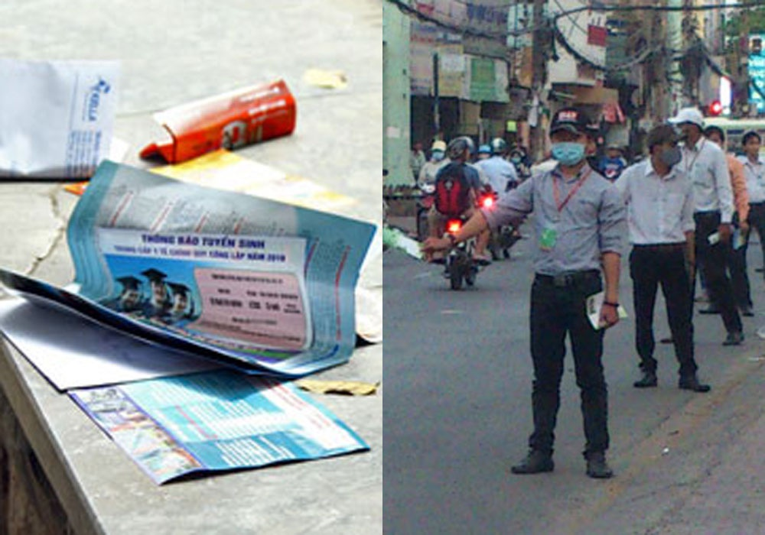
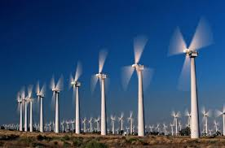

Slide 24
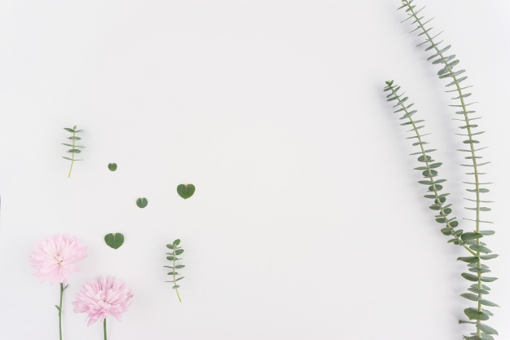
Bài tập 3
Tình huống: Hà đang dùng một hộp bút màu rất tốt, nay lại được bạn tặng thêm một hộp giống hệt hộp cũ nhân dịp sinh nhật.....
Em hãy giúp bạn Hà chọn cách giải quyết phù hợp:
a) Bỏ ngay hộp màu cũ, dùng hộp mới.
b) Dùng cả hai hộp một lúc.
c) Mang cho hộp cũ, dùng hộp mới.
d) Cất hộp mới để dành, dùng nốt hộp màu cũ.

Slide 25
Tiết kiệm tiền của là tiết kiệm những gì?
Điện, nước.
Thức ăn.
Giữ gìn quần áo, dụng cụ học tập cũng là một cách để tiết kiệm.

Slide 26
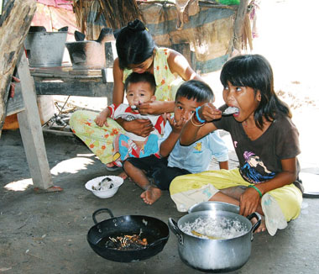
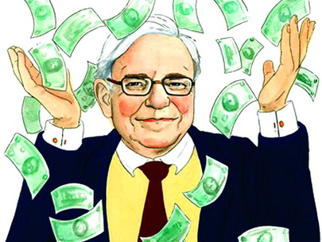
Những ai cần phải tiết kiệm

Slide 27

Ghi nhớ:
“Tiền bạc của cải là mồ hôi, công sức của bao người lao động. Vì vậy, chúng ta cần phải kiệm, không được sử dụng tiền của phung phí”

